Slide 1
Quels indicateurs mobilise-t-on pour l'empreinte eau ?
Emma Soulé
22 mai 2025
Séminaire Agroécologie & ressources en eau

Slide 2
Plan
Quelques définitions
Différents types d’indicateurs
Pour aller plus loin !

Slide 3
Quelques définitions
Empreinte eau (Water Footprint en anglais)
→ Un ou plusieurs indicateurs quantifiant les impacts environnementaux potentiels relatifs à l’eau (norme ISO 14046).
Indicateur
Fournis des informations sur un phénomène en le quantifiant ou en le qualifiant (Lairez et al. 2015)
→ Explosion du nombre d’indicateurs et de méthodes d’évaluation environnementale dans les années 90s (Riley 2001)

Slide 4
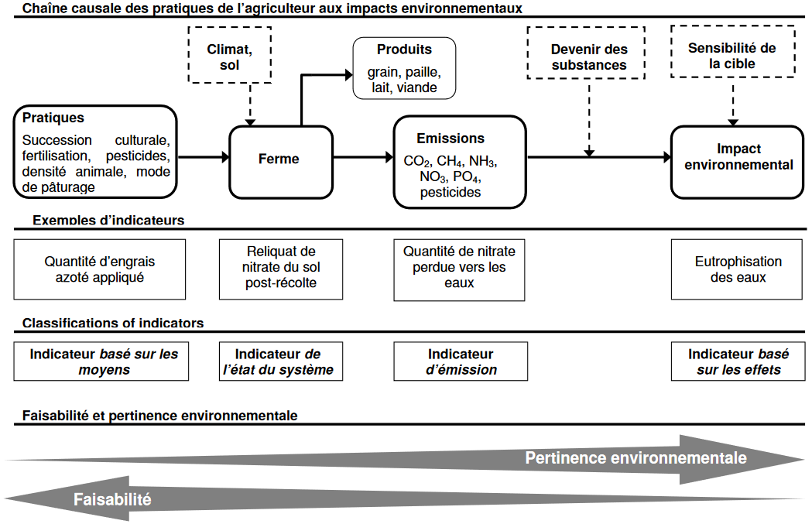
Quelques définitions
van der Werf et al. (2011)

Slide 5
Différents types d’indicateurs
Un vaste océan !
Requête sur la base de données INDIC (Bockstaller et al. 2023)
→ 197 indicateurs dont l’intitulé contient le mot « Water »

Slide 6
Différents types d’indicateurs
SAFA (FAO)
Sobriété dans l’usage de l’eau et partage de la ressource
Raisonner l’utilisation de l’eau
Réduction de l’impact des pratiques sur la qualité de l’eau
Coffee growing
Watercourse Protection
Water Quality Protection
Water Resources and Irrigation
Coffee processing
Minimizing Water Consumption
Reducing Wastewater Impacts
Notes:
SAFA (Sustainability Assessment of Food and Agriculture systems)

Slide 7
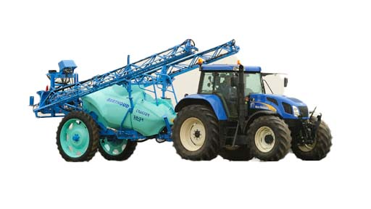
Eau & pesticides
Indicateur I-Phy (Pierlot et al. 2023)
Évaporation / volatilisation
APPLICATION
I-Phy AIR
Dérive aérienne
Dérive / ruissellement
I-Phy ESU
Adsorption / désorption/ dégradation
Absorption racinaire
ZONE NON TRAITÉE
Drainage / écoulement subsurface
Infiltration lixiviation
I-Phy ESO
Nappe phréatique

Slide 8
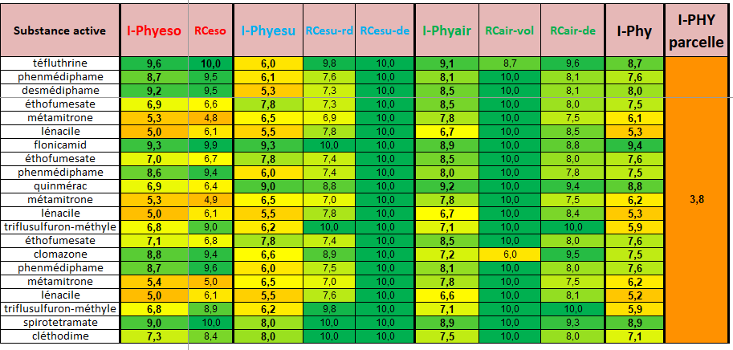
Eau & pesticides
Indicateur I-Phy
Issu de la méthode INDIGO (Bockstaller et Girardin 2010)
Basé sur la logique flou & des arbres de décision (méthode CONTRA, Bockstaller et al. 2017)
Données pédoclimatiques, pratiques agricoles, propriétés physico-chimiques des SA & pulvérisateur
Résultat
Exemple d’une parcelle de betterave

Slide 9
Évaluation de l’empreinte Eau
Approche Analyse de Cycle de Vie
Empreinte eau monocritère = un unique indicateur quantifiant un impact potentiel relatif à un problème de rareté de l’eau (aspect quantitatif)
Empreinte eau multicritère = plusieurs indicateurs quantifiant des impacts potentiels relatifs à des problèmes de rareté de l’eau (aspect quantitatif) ET à des problèmes de pollutions de l’eau (aspect qualitatif)
Empreinte eau certifiée ISO 14046 :
Impacts environnementaux potentiels dus au changement dans la quantité d’eau et la qualité d’eau
Approche cycle de vie
Prise en compte des conditions locales et temporelles
(Maeseele et al. 2023)

Slide 10
Évaluation de l’empreinte Eau
Unité fonctionnelle : produire une caisse de bananes pour l’exportation de 18,14 kg (culture + conditionnement)
Exemple d’une exploitation bananière
Choix des indicateurs et résultats
Inventaire quantitatif
Production des bananes (Etp)
Conditionnement
Inventaire qualitatif
Intrants chimiques
Rejet des eaux usées en sortie de l’usine de conditionnement
(Adapté de Maeseele et al. 2023)

Slide 11
Quels indicateurs choisir ?
Cela dépend :
Des objectifs : quelles cibles/utilisateurs, quels impacts, quelles échelles ?
Des moyens : matériel/humain/financier/temps
→ Logiciel/outil facile à utiliser ?
Des données disponibles et du niveau de précision des données nécessaires
→ Équilibre à trouver entre exhaustivité et faisabilité
Notes:
Équilibre à trouver entre pertinence scientifique et opérationnalité

Slide 12
Pour aller plus loin …

Slide 13
Perspectives
Eau et services écosystémiques
Indicateur I-DGC (Diversité Globale des cultures) (Keichinger et al. 2020)
Évalue le stockage de l’eau associé à une rotation de culture
Approche conjointe service et impact (Soulé et al. 2023)
Évaluer conjointement des indicateurs d’impact et de service écosystémique pour évaluer l’impact des pratiques agricoles sur l’eau
Agrégations spatiale et temporelle des indicateurs
Agrégation territoriale des indicateurs : quelles méthodes ?
Évaluation dynamique de l’empreinte eau ?

Slide 14
Merci de votre attention !

Slide 15
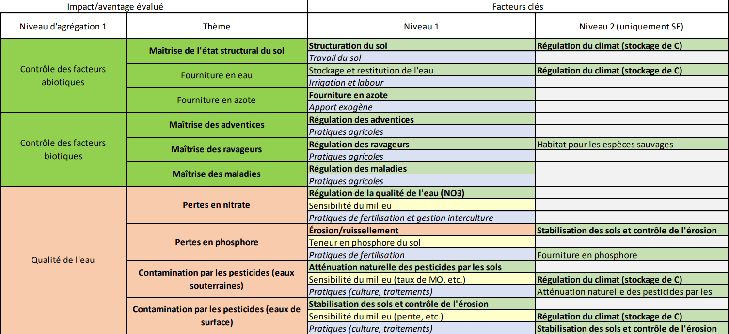
Perspectives
Eau et services écosystémiques
Soulé et al. (2023)

Slide 16
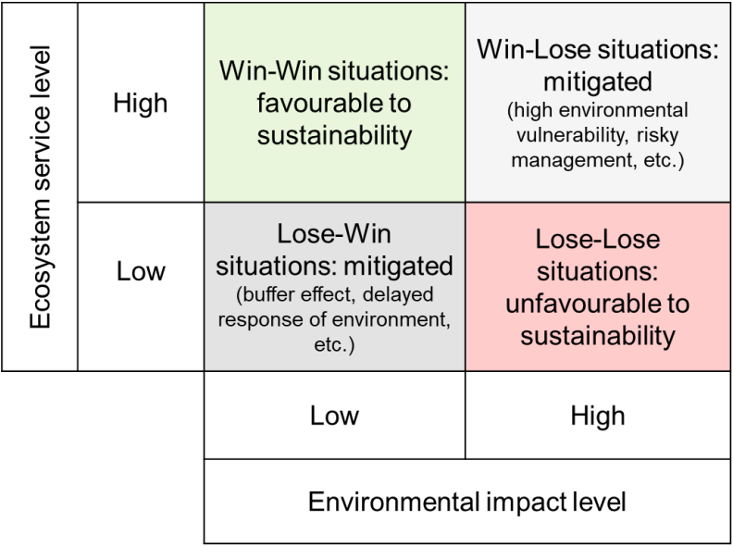
Perspectives
Eau et services écosystémiques
Soulé et al. (2023)

